Slide 1
Introduction to Big Data

Slide 2
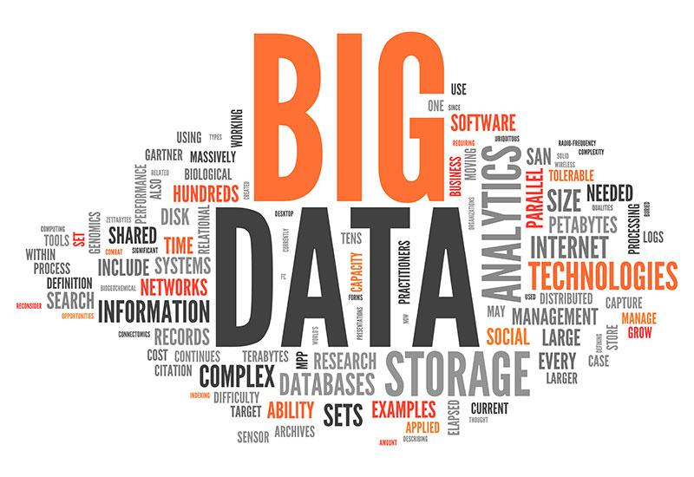
Notes:
Na bazie analizy czestotliwosciowej sentymentu zwiazanej ze slowem Big Data wygenerowana powyzsza grafike gdzie hasla przedstawione wiekszymi czcionkami przedstawione sa jako najbardziej popularne.
Gdybyśmy chcieli zdefiniować sobie w taki luźny sposób Big Data to można by było wyróżnić takie słowa jak :
Storage
Analityka
Technologie internetowe
Complex

Slide 3
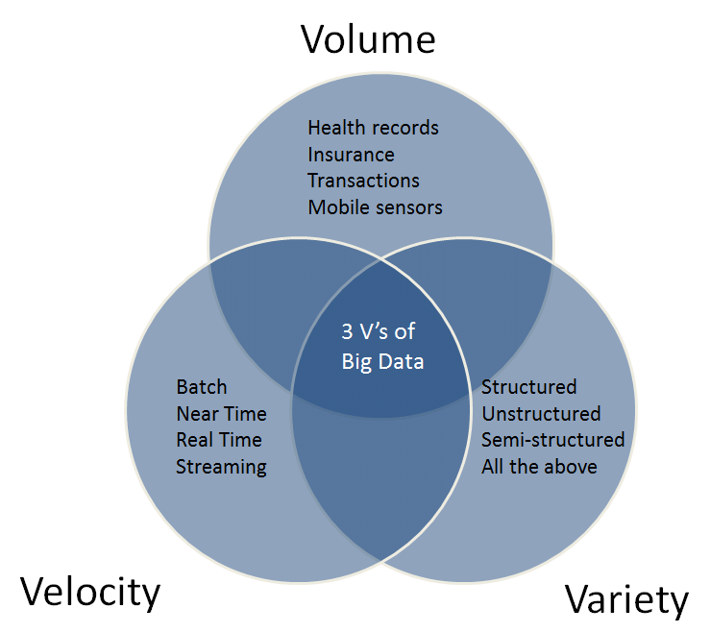
How to define Big Data?
3V model
Volume
Velocity
Variety
Variability
Complexity
Notes:
Jednym z najprostrzych sposobów zdefiniowana
Jak zdefiniować lub scharakteryzować Big Data. Dobrze by było zanim przejdziemy do Sparka,
Volume - Organizacje zbierają dane z różnorodnych źródeł: transakcje biznesowe, media społecznościowe, dane z sensorów, dane wymieniane między urządzeniami. W przeszłości przechowywanie tych danych stanowiło problem, ale obecnie rozwoj sprzętowy oraz nowenowe technologie (takie jak np Hadoop) znacznie to ułatwiły. Pytanie jaki volume to jest naprawdę Big Data? Nie znalazłem co prawda ścisłej wartości w internecie aczkolwiek żeby w miare zwizualizować sobie ile to może być to załóżmy że jest to od 100GB w górę.
Szybkość. Dane powstają i są dostarczane niezwykle szybko i muszą być obsługiwane z odpowiednim reżimem czasowym. Znaczniki RFID, czujniki i inteligentne mierniki wymagają obsługi olbrzymich ilości danych w czasie zbliżonym do rzeczywistego. Czyli w momencie w którym tworzymy jakąś analityke zależy nam aby w momencie w którym pojawią się nowe dane, były automatycznie do nas strumieniowane i przetwarzane praktycznie na żywo. Różnorodność. Dane przychodzą w różnych formatach – od ustrukturyzowanych, numerycznych danych w tradycyjnych bazach danych do niestrukturalnych dokumentów tekstowych, email, video, audio, danych znaczników magazynowych lub transakcji finansowych. Takżę różnorodność danych na których możemy opierać naszą analitke dzięki Big Data jest nieograniczona. Tak jeszcze w ramach ciekawostki apropo różnorodności danych powiem że niedawno robiono taki eksperyment w których postanowiono zrobić model machine learningowy który miał za zadanie stwierdzić i ostrzec osoby w momencie w którym nadciągała kłótnia w związku. Ten model właśnie był właśnie zrobiony z bardzo róznorodnych danych, analizy sentymentu czyli tego co mówili, analiza dźwięku oraz jego wysokości, obraz czyli analiza mimiki twarzy gestów. I poprzez dodanie coraz to innych źródeł danych model stopniowo podnosił swoją skuteczność.
Dodatkowo możemy określić dwa pozostałe wymiary.
Zmienność (variability). Poza coraz większym tempem napływu danych i ich rosnącą różnorodnością przepływy danych mogą podlegać dużym wahaniom okresowym. Czy w mediach społecznościowych jakiś temat jest szczególnie popularny? Czasami trudno jest zarządzać danymi napływającymi w trakcie szczytu dziennego, sezonowego czy wywołanego konkretnym wydarzeniem. Jest to jeszcze trudniejsze w przypadku danych niestrukturalnych.
Złożoność (complexity). Dane napływają do nas z wielu różnych źródeł. Łączenie, dopasowywanie, oczyszczanie i przekształcanie danych w różnych systemach to zadania wymagające dużego wysiłku. Niemniej jednak łączenie i zestawianie relacji, hierarchii i różnorodnych powiązań między danymi jest niezbędne. W przeciwnym razie potoki danych mogą łatwo wymknąć się spod kontroli

Slide 4

Why Data Scientist’s Loves Big Data?
More data = Advanced solutions for very complex problems.
More data = improvement in Machine Learning/Deep Learning models generalization ability.
Better generalization = lower variance
Notes:
1 Powod zwiazany jest lepszym poziomem skuteczności rozwiązywania problemów. O ile sam wzrost ilości danych nie wpływa na skuteczność modelu (skuteczność w kontekście minimalizacji naszego wskaźnika jakości względem błądu Bayes ) to dzięki temu możemy tworzyć bardziej zaawansowane modele to bardziej złożonych problemów 2.
Podczas modelowania jednym z najważniejszych celów jest zgeneralizowanie
Celem uczenia maszynowego jest stworzenie modelu, czyli funkcji o określonym stopniu złożoności, który może wspomagać pracę ekspertów lub np wyręczać ich w powtarzających się problemach.
Tu warto szczególnie zwrócić uwagę na możliwość generalizacji problemu. Zgodnie z metodologią tworzenia modeli Data Scientista zależy na tym aby model na bazie pewnego zbioru treningowego wyciagnał regułu/zależnosci na bazie których będzie w stanie skutecznie podejmować decyzje w przyszłości. Większa ilość danych w szczególności o volumenie Big Data pozwala podnosić skuteczność generalizowania model
3.
Chodzi o to że jeżeli wychodzi podczas testów że średni błąd model prognozujący odestki jest równy np 500 tyś per miesiąc to zależy na tym że jak puścimy ten model do produkcji żeby to sie faktycznie utrzymywało. (O ile nie występują anomalie w danych)

Slide 5
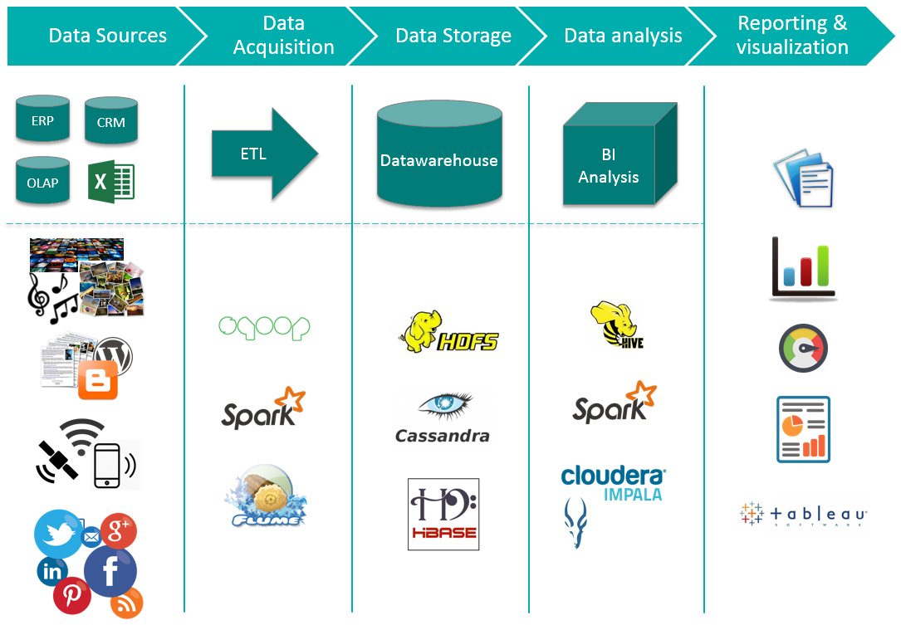
Big Data ecosystem example
Notes:
Typowy ekosystem Big Daty zbudowany jest w sposób następujący.
Mamy źródła danych, te dane mogą być zróżnicowane. Mogą te dane pochodzić z systemu ERP,CRM, równie dobrze możę to być jakiś streaming w czasie rzeczywistym z platform muzycznych typu Youtube,Spotify , mogą to być dane z mediów społecznościowych i ogólnie z wszystkiego co jest udostępnione w internecie i mamy prawa do wykorzystania. Kolejnym krokiem jest akwizycja danych z wykorzystnaiem narzędzi ETL. Dane z ETL przechodzą do hurtowni danych .
W naszym przypadku z hurtowni danych dane są przekazywane na Hadoop Data Lake a potem w systemie HDFS dokonywany jest storage związany z modelowaniem . Następnie z wykorzystaniem takich narzędzi jak Hive, Spark gdzie mozemy analizowac rozproszone dane i następnie po analizie możemy wykorzystywać narzędzia takie jak tableu, itd

Slide 6

HDFS (storage)
Notes:
Hadoop jest to framwerk Javy przeznaczony do rozproszonego przechowywanie i rozproszonego przetwarzania danych.
Haddop jest wdrażany na wielu serwerach zwanych klastrem. Sam HDFS - jest rozproszonym i skalowalnym systemem plików zarządzającym sposobem przechowywania danych na klastrze.

Slide 7
HDFS - Data distribution
names.txt
chunking
1
Data Node 1
Data Node 2
Data Node 3
Data Node 4
2
Name Node
3
1,3,4
2,4
1,2,3
Notes:
Załóżmy że mamy wielki plik txt z bardzo duża ilością danych który przesyłamy do systemu HDFS.
Jak przedstawione zostało w punkcie pierwszym plik jest dzielony na bloki o stałym rozmiarze zwanymi chunkami. Wielkość tych chunków waha się reguły pomiędzy 64 MB a 256 MB.
W kolejnym kroku chunki są replikowane kilkukrotnie, zazwyczaj 3krotnie i wysyłane są w sposób losowy do Data Nodeów przechowujących dane.
Taka dystrybucja pliku na Data node’y pozwala łatwe przetwarzanie równoległe pliku
Dodatkowo w punkcie 3 jest przedstawiony Name Node który śledzi mapowanie plik-blok oraz lokalizację każdego bloku.

Slide 8
HDFS - Communication
Client Application
1
2
Name Node
Data Node 1
Data Node 2
1,3,4
2,4
1,2,3
Notes:
Teraz warto byłoby zadać pytanie jak nasz program/aplikacja wykorzystuje rozproszone zasoby. Kiedy nasz software potrzebuje uzyskać dostęp do pliku przechowywanego w HDFS, kontaktuje się z Name Node’m w celu określenia które name node’y hostują zawartość tego pliku.
Jakie są zalety hadoopa :
Dzięki rozproszeniu plików na wielu maszyniach zapewniamy skalowalność systemu oraz przetwarzanie równoległe
Gdy któryś z Data nodeów będzie offline lub będzie uszkodzony dane w dalszym ciągu są dostępne w naszym systemie.

Slide 9
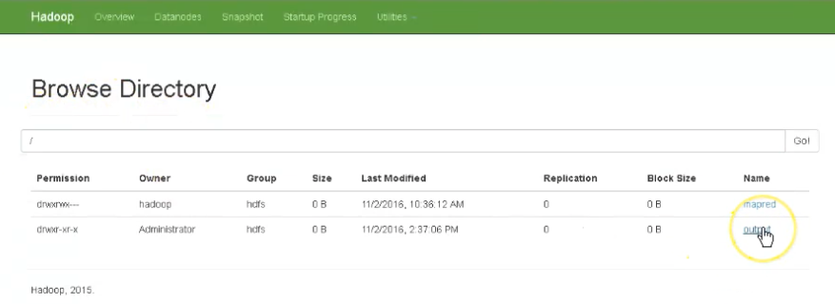
HDFS - Window view
Notes:
Na rysunku mamy widok Interfejsu użytkownika aplikacji klienckiej Hadoopa. Został on stworzony w taki sposób zeby przypominał zwykły program do przeglądania plików który mamy na naszych komputerach osobistych.
Zawiera takie informacje jak :
Wielkość pliku,
ilość replikacji danego pliku,
oraz wielkość zchunkowanego bloku.

Slide 10
Map-Reduce
5
7
3
1
3
10
4
14
19
Notes:
Map-Reduce to wzorzec programistyczny, paradygmat programowani , który jest używany w dużej liczbie rozproszonych obliczeń na danych rozproszonych. Źródłem rozproszonych danych może być m.in wcześniej omówiony HDFS

Slide 11
Map-Reduce
HDFS is a storage abstraction
Map-Reduce is a computation abstraction that works well with HDFS
Allows programmer to specify parallel computation without knowing how hardware is organized
Notes:
O ile wiemy ze HDFS reprezentuje pewna abstrakcje dotyczaca tego w jaki sposob przechowywane sa dane na wielu komputerach , to map reduce jest nasza abstrakcja przetwarzania, ktora dziala bardzo dobrze na HFSIe
Map reduce pozwala programista-big data okreslic czy zdefiniowac przetwarzanie rownolegle bez wiedzy jak hardwareowo jak dane sa zorganizowane czy przechowywane.
Czyli tak naprawdę podczas pracy np ze sparkiem przetwarzaniem danych i modelowaniem nie obchodzi nas jak zasoby są zrównoleglane a i tak możemy w sposób optymalny pracować z roproszonymi danymi.
And the system underneath will take care of doing that.

Slide 12
Map reduce example <tu poprawnic>
Map
Reduce
DBase
Emma
Scott
Scott
Scott | 2
Emma | 1
Emma
Scott
Scott
Emma
Sheldon
Emma
Howard
Howard
Result
Emma | 3
Scott | 2
Howard | 2
Sheldon | 1
Howard | 2
Emma | 1
Emma
Howard
Howard
Emma | 1
Emma | 1
Emma
Sheldon
Notes:
Kanonicznym przykładem MapReduce jest licznik słów który analizuje zbiór danych w postaci tekstu i określa liczbę wystąpień każdego słowa w tym tekście.
Jak to działa : Generalnie najpierw rozpraszamy nasze dane z DBase na w tym przypadku 3 data nody które przechowują różne fragmenty tekstu. Następnie dla licznikówa słów funkcja map szuka imion i tworzy pary klucz wartość
Funkcja map frameworku MapReduce jest wykonywana jeden raz dla każdego wiersza tekstu i emituje wszystkie pary klucz-wartość. Dla licznika słów funkcja map emituje parę klucz-wartość dla każdego słowa w tekście, ustawiając jako klucz dane słowo, a jako wartość — 1:
„Następnie MapReduce organizuje dane wyjściowe z funkcji map, tak aby wszystkie wartości z tego samego klucza były pogrupowane.
Funkcja reduce przyjmuje wtedy pełną listę wartości współdzielących ten sam klucz i jako ostateczne dane wyjściowe emituje nowe pary klucz-wartość. W liczniku słów dane wejściowe stanowi wartość 1 dla każdego słowa, a reduktor po prostu sumuje te wartości, aby obliczyć liczbę wystąpień danego słowa:”

Slide 13
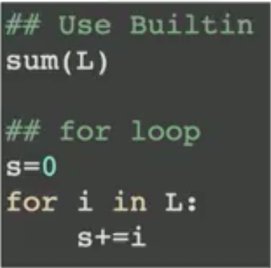
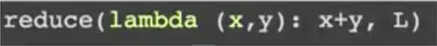
Reduce : compute the sum
list L = [3,1,5,7,3]
find the sum(19)
Order :
Tradition : compute from first to last in order
Traditional
Map-Reduce
Map-Reduce : computation order is not specified
Notes:
Jak widac na slajdzie, mamy bardzo proste zadanie. Zadanie polega na tym ze mamy znalesc sume wartosci dla wskazanej listy. Jezeli chodzi o tradycyjne programowanie w pythonie mozemy zrobic to na kilka sposobow. Przykladowo mozemy uzyc wbudowanych funkcji pythona, lub dokonac takiej operacji z wykorzystaniem petli for.
Mozemy tez zrobic to troche ladniej z punktu widzenia programistycznego i wszystkich fanow jednolinijkowych funkcji wykorzystac do tego programowanie funkcyjne.
Z punktu widzenia obliczen rownoleglych warto by bylo zadac sobie pytanie jaka jest roznica miedzy tymi dwoma metodami
Roznica jest taka ze petla for w tym przypadku bedzie sie wykonywala sekwencje od poczatku do konca , czyli mamy okreslony okreslony sposob przetwarzania
W przypadku map-reduce kolejnosc przetwarzania nie jest zdefiniowana.
W nastepnym kroku pokaze jak oba sposoby beda przetwarzane

Slide 14
For loop order
Pararell order
5
7
3
1
3
5
7
3
1
3
12
10
4
15
14
16
19
19
Notes:
Możemy myśleć o operacji redukcji jako o drzewie binarnym, gdzie liście są elementami listy, a "korzeń" jest wynikiem końcowym.
Kolejność, w jakiej zastosowana jest operacja reduce **zdetermionowana w run time** zależy od sposobu partycjonowania RDD w klastrze.

Slide 15
Map-Reduce operations should not depend on :
Order of items in the list (commutavity)
Order of operations (assocaivity)
Addition
Subtraction
1+3+5+2 == 5+3+1+2
11 == 11
1-3-5-2 == 5-3-1-2
-9 != 0
Multiplication
Division
1/3/5/2 == 5/3/1/2
0.03 != 0.83
1*3*5*2 == 5*3*1*2
30 == 30
Notes:
Czyli w tym momencie poznalismy roznice pomiedzy tradycyjnym przetwarzaniem w pythonie na pojedynczej maszynie, a przetwarzaniem danych rownolegle. Niemniej jednak to ze bedziemy korzystac w paradygmatu map reduce, nie znaczy ze za kazdym razem wykonamy obliczenia w sposob poprawny.
Commutavity : przemienność
Jakie operacje arytmetyczne są przemienne ?
Przykłady działań przemiennych:
dodawanie liczb rzeczywistych,
mnożenie liczb zespolonych,
Jakie operacje arytmetyczne nie są przemienne ?
odejmowanie liczb rzeczywistych
dzielenie liczb zespolonych,
Wiedzac to wiemy ze nie mozemy wykorzystac operacji reduce w ktorej odejmujemy poszczegolne elementy od siebie. Teraz pytanie, z praktycznego punktu widzenia, dlaczego nie mozemy tego zrobic. Zalozlmy ze mamy liste 3 elementowa [1,2,3], i rownolegle wykonujemy operacje reduce w której odejmujemy poszczegolne elementy. Komputery moga to zrobic na kilka sposob, przykladowa 1-2-3 = -4 , ale 3-2-1 = 0.
Znajomosc tej zaleznosci obliczen rownoleglych powoduje to ze potrafimy uniknac bledow ktore pozniej w czasie pisania kodu jest dosyc czesto wykryc.
Podsumowujac czesc o map reduce, wiemy ze :
map reduce jest abstrakcja przetwarzania
wiemy rowniez, ze aby dokonac przetwarzania rownoleglego, nasze dzialania nie moga byc zalezne od prawa lacznosci i asocjatywnosci.
wiemy rowniez ze nie moge zalezec od kolejnego przetwarzania danych oraz ze programujac obliczenia w sparku, nie wykonuja sie one natychmiast, lecz tworzy sie tzw plan przetwarzania, i dopiero w momencie w ktorym bedziemy chcieli/musieli przetworzyc te dane, wczesniej zaplanowane operacje zostana wykonane.

Slide 16
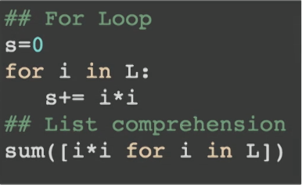
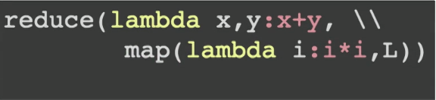
Map + Reduce
Order :
Tradition : compute from first to last in order
list L = [3,1,5,7]
compute the sum of the squares
Map-Reduce : computation order is not specified
Traditional
Map-Reduce
Execution :
Tradition : immediate execution
Map-Reduce : lazy evaluation
Notes:
Tu dodać że wraz z mapowaniem dochodzi dodatkowy element. Leniwa ewaluacja

Slide 17
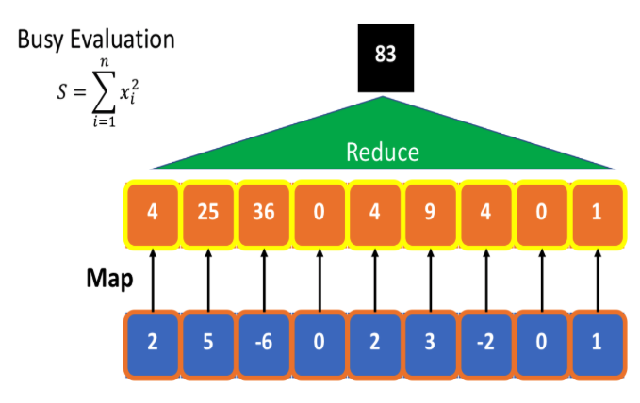
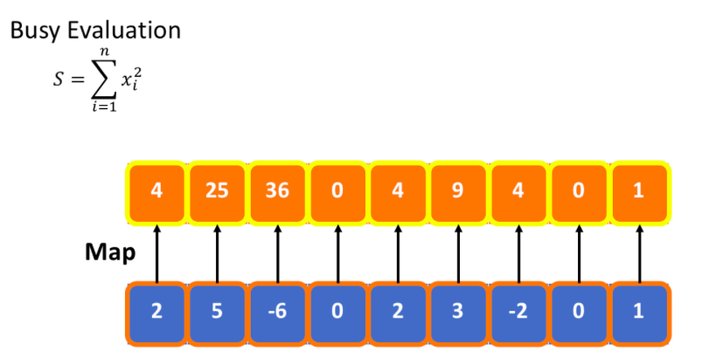
Busy Evaluation

Slide 18
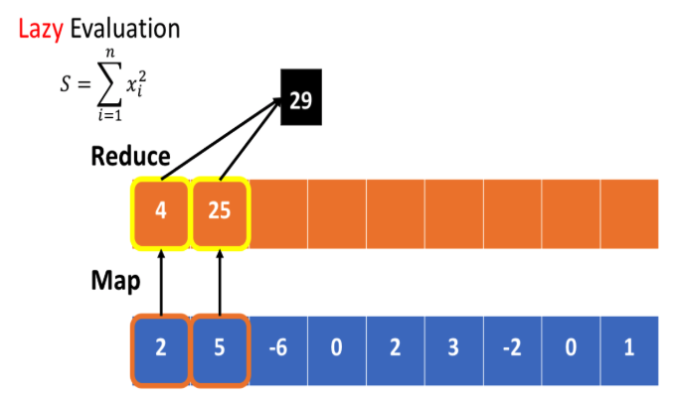
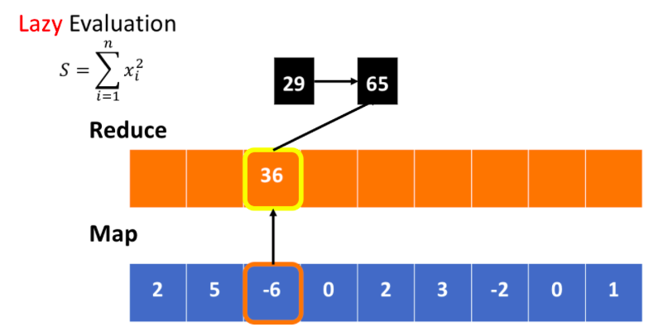
Lazy Evaluation
Notes:
Czyli w tym momencie poznalismy roznice pomiedzy tradycyjnym przetwarzaniem w pythonie na pojedynczej maszynie, a przetwarzaniem danych rownolegle. Niemniej jednak to ze bedziemy korzystac w paradygmatu map reduce, nie znaczy ze za kazdym razem wykonamy obliczenia w sposob poprawny.
Commutavity : przemienność
Jakie operacje arytmetyczne są przemienne ?
Przykłady działań przemiennych:
dodawanie liczb rzeczywistych,
mnożenie liczb zespolonych,
Jakie operacje arytmetyczne nie są przemienne ?
odejmowanie liczb rzeczywistych
dzielenie liczb zespolonych,
Wiedzac to wiemy ze nie mozemy wykorzystac operacji reduce w ktorej odejmujemy poszczegolne elementy od siebie. Teraz pytanie, z praktycznego punktu widzenia, dlaczego nie mozemy tego zrobic. Zalozlmy ze mamy liste 3 elementowa [1,2,3], i rownolegle wykonujemy operacje reduce w której odejmujemy poszczegolne elementy. Komputery moga to zrobic na kilka sposob, przykladowa 1-2-3 = -4 , ale 3-2-1 = 0.
Znajomosc tej zaleznosci obliczen rownoleglych powoduje to ze potrafimy uniknac bledow ktore pozniej w czasie pisania kodu jest dosyc czesto wykryc.
Podsumowujac czesc o map reduce, wiemy ze :
map reduce jest abstrakcja przetwarzania
wiemy rowniez, ze aby dokonac przetwarzania rownoleglego, nasze dzialania nie moga byc zalezne od prawa lacznosci i asocjatywnosci.
wiemy rowniez ze nie moge zalezec od kolejnego przetwarzania danych oraz ze programujac obliczenia w sparku, nie wykonuja sie one natychmiast, lecz tworzy sie tzw plan przetwarzania, i dopiero w momencie w ktorym bedziemy chcieli/musieli przetworzyc te dane, wczesniej zaplanowane operacje zostana wykonane.

Slide 19
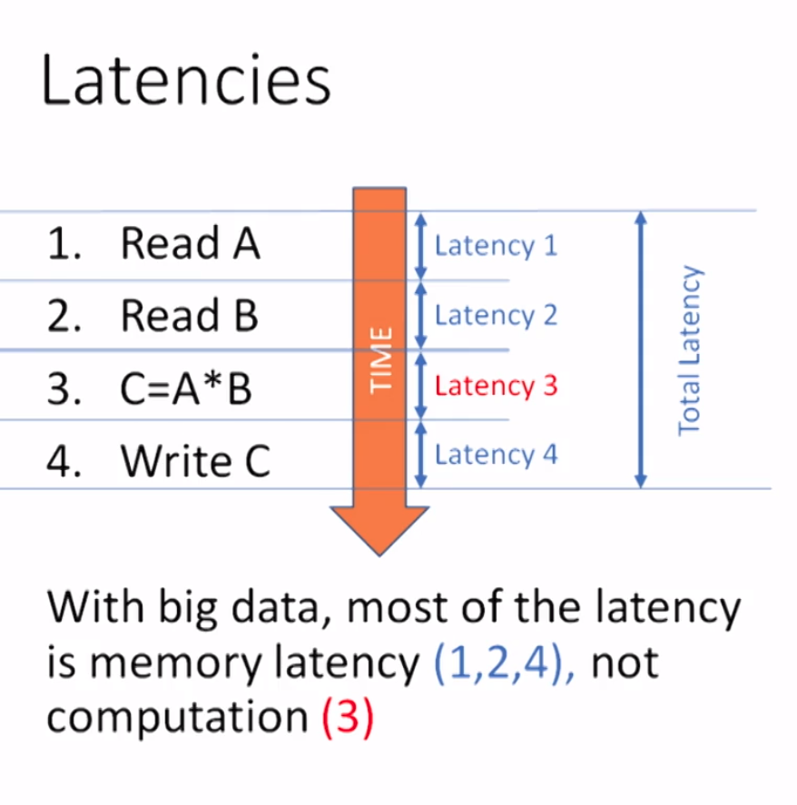
Data Latency
Major source of latency in data is reading and writing into storage
Different types of storage offer different latencty, capacity and price
Big Data analytics resolves around methods for organizing storage and computation in ways that maximize speed while minimizing cost.
Notes:
W systemach Big Data przy przeliczaniu ogromnych zbiorów danych należy spodziewać się opóźnień związanych z ilością danych. Trzeba jednak pamiętać że największe opóźnienia związane z Big Datą nie są związane z przetwarzaniem a przechowywaniem wyników. Dlatego w tym celu zostały stworzone takie mechanizmy jak
leniwa ewaluacja które przed chwilą było omawiane
czy czy cache;owane które omówię później

Slide 20
Apache Spark

Slide 21

Overview
developed by Mateu Zaharia as a part of PhD theshis at UC Berkley 2013
written in java
distributed querying and processing engine
up to 100 times faster than Apache Hadoop when data is stored in memory and up to 10 times when accessing disk
Notes:
Apache Spark został stworzony w 2013 roku jako częśc rozprawy doktorskiej na UC Berkley w 2013 roku. Został napisany w Jave.
Jest silnikiem rozproszonego odpytywania i przetwarzania danych

Slide 22
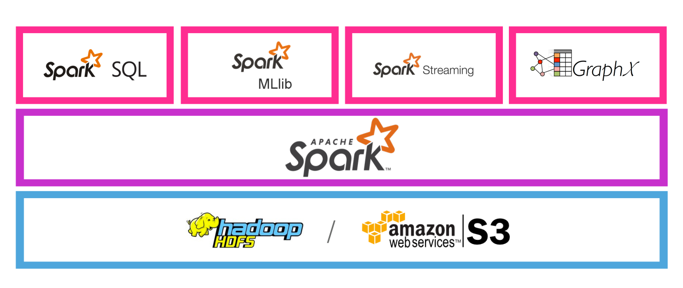
Spark ecosystem
Spark SQL
Spark MLib
Spark Streaming
Graphx
Notes:
Jaki ekosystem sparka
Na samym dole, podstawą jest tzw Hadoop HDFS(rozproszony system plików) o którym zaraz będę mówił, oraz przykładowo amazon s3 oparty na technologi chmurowej(czyli narzędzie do przechowywania danych w chmurze
Kolejnym elementem jest sam spark, za pomocą którego będziemy przetwarzać dane równolegle
Spark generalnie posiada 4 podstawowe frameworki :
SparkSQL który dzisiaj pokaże jako wysokopoziomowe API do przetwarzania danych
Do tego dochodzi Spark Mlib czyli framework do tworzenia rozproszonych modeli machine learningowych
Spark Streamin do obłsługi strimieni danych
Oraz GraphX do analizy grafów. Za pomocą których można zobaczyć pewne grupy lub zależności zachodzących pomiędzy danymi

Slide 23
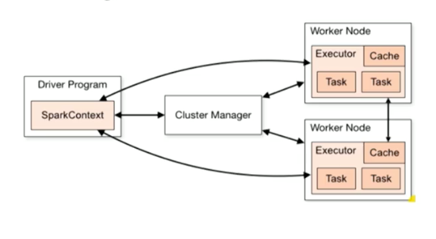
Driver - runs on master, and execute the main of the program
Cluster Master - manage the computational resources
Workers - manage each single core, - manage partitions and executors
Each RDD is partitioned among the workers
Executors - execute tasks on their partition
Spark software architecture
Notes:
Jeszcze zanim przejdziemy dokładnie do RDD, zobaczmy jak działa architektura Sparka
Zasadniczo mamy węzeł główny reprezentowany przez driver i menadżera klastrów i węzły robocze reprezentowane przez workerów
Driver jest bardzo istotny , ze względu na to że jest sercem całej aplikacji sparka i zarządza wszystkimi informacjami podczas cyklu działania aplikacji. W driverze znajduje się tez program ktory piszemy w celu obsługi sparka.
Driver odpowiada za :
Zarządzanie informacjami w sparku
Wykonywanie programu użytkownika
Analizę dystrybucje i zarządzanie pracą exekutorów
Menadżer klastrów odpowiadajcy za zarządzanie przetwarzanymi zasobami .
Workery zarządzają partycjonowaniem i executorami. Generalnie każdy worker pracuje na pojedyńczym rdzeniu CPU.
Cache odnosi się do pamięci lokalnej workera
Exekutory odpowiedzialnie są za całą pracę którą driver im przyporządkuje, czyli tak naprawdę odpowiedzialni są za dwie rzeczy :
wykonywanie kodu przyporzadkowanego im przez drivera
raportowaniem stanu przetwarzania do drivera

Slide 24
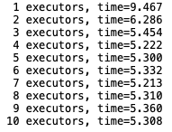
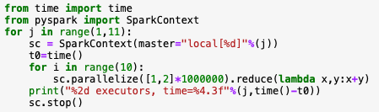
Experiment - Executors
Code
Result
Speed Up
Computational fluctuation
Optimum
** The test was conducted on a 4-core Macbook Air
Notes:
Na tym slajdzie został przedstawiony pewien ekxperyment.
<Ogarnac executory vs >
Podczas inicjowania kontekstu sparkowego możemy zdefiniować ile executorow obciążamy względem naszej aplikacji.
Zasadniczym pytaniem jest : Ile tak naprawde workerow mam zdefiniować…. żeby przetwarzanie w sparku zostało zdefiniowane efektywnie
Założenie jest takie że :
Podczas inicjowania SparkContext można określić liczbę workerów.
Liczba workerów może być większa lub mniejsza od ilości core'ow

Slide 25
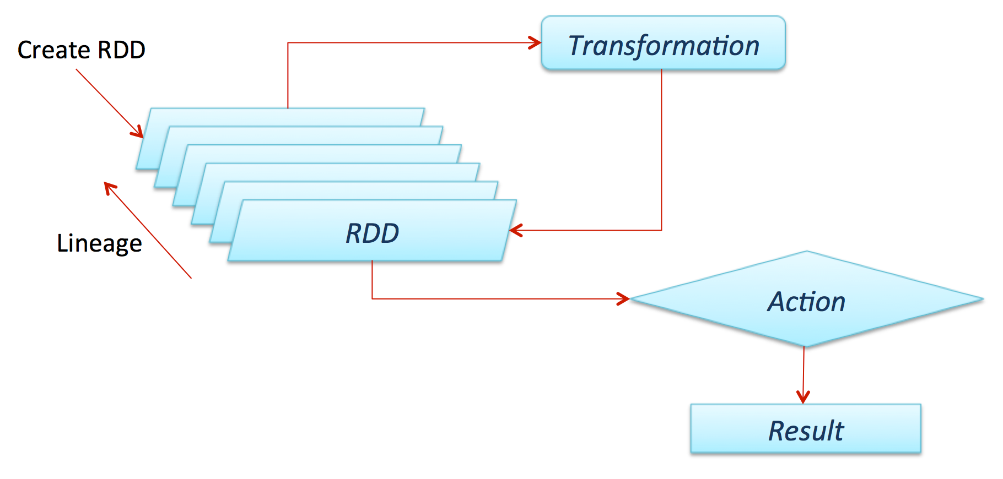
Transformation -> computation of RDD from the previous one
Action -> trigger the computation
Lineage -> one RDD is computed from another computed from another...
RDDs, on default, are not materialized
They do materialize if cached or otherwise persisted
RDD Processing
Notes:
RDD jest to elastyczny zestaw danych rozproszonych. RDD jest to obiekt w którym spark przechowuje dane na wielu maszynach. Na początku warto pomyśleć o RDD jako tablicy zawierającej dane numeryczne. Z tym że ta tablica jest rozproszona na części względem stacji roboczych przetwarzających poszczególne elementy RDD.
RDD posiada akcje i transformacje.
Transformacja jest to operacja na RDD która skutkuje stworzeniem nowego RDD. Dzieje się tak z powodu tego że RDD jest immutable. W momencie w którym tworzymy nowe RDD nie jest one wykonywane natychmiast ze względu na tzw leniwą ewaluacje.
Actions
Transformacje pozwalają nam budować nasz plan transformacji logicznej. Aby wywołać obliczenia, uruchamiamy akcję. Akcja nakazuje Sparkowi obliczyć wynik z serii transformacji.
Jeżeli chodzi o akcje, występują ich 3 rodzaje :
Akcje, aby wyświetlić dane w konsoli
Akcje służące do zbierania danych do obiektów natywnych w odpowiednim języku
Akcje do zapisu do wyjściowych źródeł danych
Podając tę ​​akcję, uruchomiliśmy przetwarzanie w Sparku, które uruchamia transformację filtru (wąską transformacja), a następnie wykonuje agregację (szeroka transformacja), która wykonuje obliczenia na partycji, a następnie dokonuje operacji collect(), która zbiera wyniki nasz wynik do natywnego obiektu w danym języku.

Slide 26
Transformations
Actions
map
collect
collectAsMap
reduce
countByKey/countByValue
take
first
map
flatMap
filter
distinct
reduceByKey
mapPartitions
sortBy

Slide 27
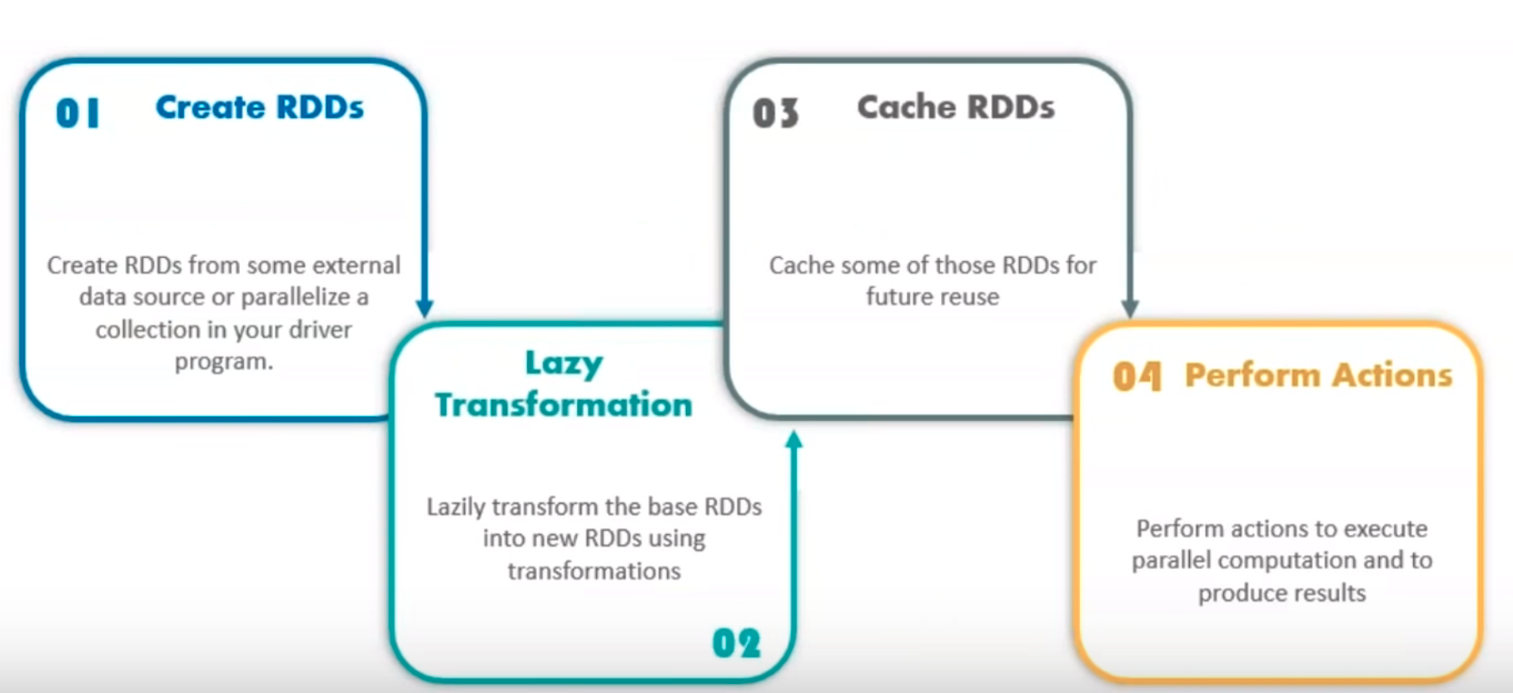
Life Cycle of spark program
To work on this immutable data, you need to create a new one via Transformations and actions
Notes:
Cykl życia programu w sparku wygląda w sposób następujący
Tworzymy obiekt RDD z zewnętrznego źródła danych i zrównoleglamy ten obiekt
Transformujemy RDD w nowe RDD z Wykorzystaniem transforrmacjii
Cache’ujemy niektóre z tych RDD w przypadku w którym chcielibyśmy ich użyć ponownie
Wykonujemy akcje w celu wykonania przetwarzania równoległego i wykonaniu wyników.

Slide 28
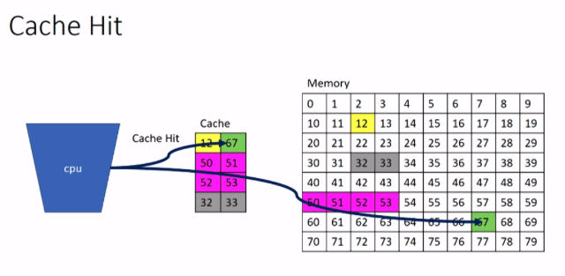
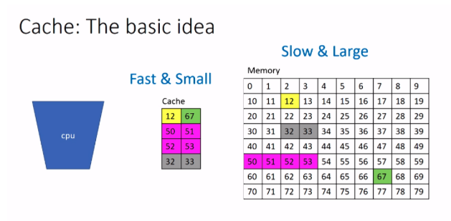
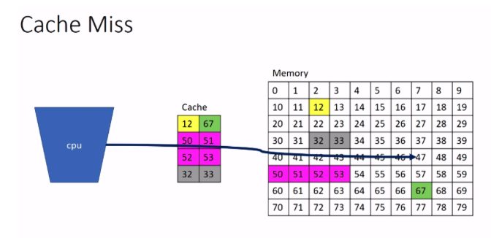
Cache - Idea
Notes:
Ogolna idea Big Data pod katem sprzetu jest polaczenie ze soba szybkich i malych pamieci cache z duzymi i wolnymi pamieciami dyskami. Pytaniem nadrzędnym jest : Kiedy przetwarzanie danych w Sparku jest efektywne ?
Przetwarzanie W sparku jest efektywne jeżeli większość dostępów do pamięci to Cache Hit
Podczas przetwarzania może się zdarzyć tzw Cache Miss. W takim momencie obliczenia zajmują więcej czasu ze względu na opóźnienia związazane z tzw. Cache Miss service.
Cache Miss service przeprowadzany jest w sposob nastepujacy :
<zrobic opis>

Slide 29
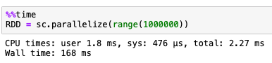
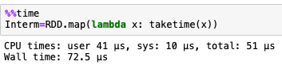
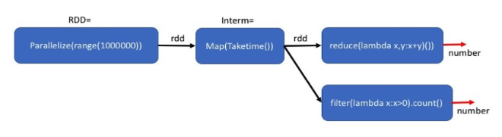
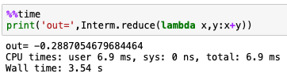
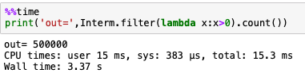
Execution plan - without caching
Execution plan without cache stage
Notes:
Ogolna idea Big Data pod katem sprzetu jest polaczenie ze soba szybkich i malych pamieci cache z duzymi i wolnymi pamieciami
Przetwarzanie Big Data jest efektywne gdy jeżeli większość dostępów do pamięci to Cache Hit
Podczas przetwarzania może się zdarzyć tzw Cache Miss. W takim momencie obliczenia zajmują więcej czasu ze względu na opóźnienia związazane z tzw. Cache Miss service.
Cache Miss service przeprowadzany jest w sposob nastepujacy :
<zrobic opis>

Slide 30
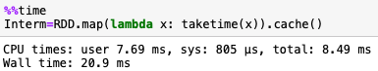
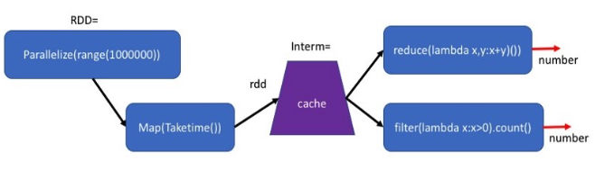
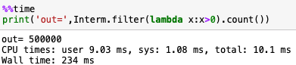
Execution plan - with caching
Execution plan with cache stage
Notes:
Ogolna idea Big Data pod katem sprzetu jest polaczenie ze soba szybkich i malych pamieci cache z duzymi i wolnymi pamieciami
Przetwarzanie Big Data jest efektywne gdy jeżeli większość dostępów do pamięci to Cache Hit
Podczas przetwarzania może się zdarzyć tzw Cache Miss. W takim momencie obliczenia zajmują więcej czasu ze względu na opóźnienia związazane z tzw. Cache Miss service.
Cache Miss service przeprowadzany jest w sposob nastepujacy :
<zrobic opis>

Slide 31
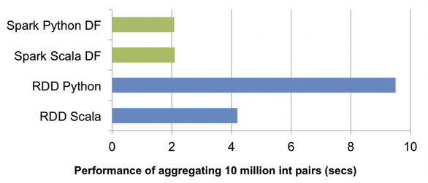
Spark - Python or Scala ?
** Catalyst Optimizer links : 1. https://databricks.com/glossary/catalyst-optimizer
2. https://medium.com/@Shkha_24/catalyst-optimizer-the-power-of-spark-sql-cad8af46097f
Notes:
Dużo niejasności związanych jest związany z językiem programowania do Apache Spark. Generalnie przyjęte jest ogólnie w społeczeństwie że do Sparka lepszy jest specjalnie przeznaczony do tego język o Nazwie Scala. Cechuje się on ….. tym i tym. I faktycznie gdy kiedyś korzystało się z niskopoziomowego API w spark RDD to faktycznie Scala była dużo dużo szybsza. Aktualnie głównie korzysta się z wysokopoziomowego API Spark DataFrame które w obsłudze jest bardzo podobne do biblioteki Pandas.
Patrząc na ten wykres słupkowy nasuwają się tak naprawdę dwa pytania.
Dlaczego na wysokopoziomowym API nie ma różnicy między językami ?
Dlaczego na wysokopoziomowym API operacje na danych trwają dłużej ? Przecież np taki Keras jest wysokopoziomowym API do Tensorflow i Keras jest wolniejszy.
Odp : Spark DF jest szybszy ze względu na to że przed przejściem na RDD plan przetwarzania danych jest optymalizowany z wykorzystaniem silnika Catalyst. Działanie tego silnika można zostawić na inną prezentację. Aczkolwiek na takim bardzo wysokim poziomie abstrakcji nawet autor Sparka w swojej książce zaleca żeby używać Dataframe’ow ze względu na to że kod jest optymalizowany do RDD w taki sposób że działa szybciej niż kod napisany w czystym RDD.

Slide 32
Model 3V
Zalety Dla DS
HDFS
Map-Reduce
Spark
RDD
Transformacje
Akcje
Leniwa ewaluacja
Plan przetwarzania
Cache’owanie
Catalyst Optimizer
Podsumowanie
Notes:
Model 3V - Wg modelu 3V Big Data to dane bardzo różnorodne w bardzo dużych volumenach napływające z wielu źródeł w różnych formatach z prędkością zbliżoną nawet do czasu rzeczywistego
Zalety Big Daty dla DS - pozwala z jednej strony bardziej zaawansowane modele, zdrugiej sprawia że możliwość generalizacji problemu tych prostrzych zwieksza sie
HDFS - abstrakcja przechowania rozproszonych danych
Map Reduce - abstrakcja tego jak dane rozproszone są przetwarzane.
SPARK - biblioteka do równoległego przetwarzania danych
RDD - podstawowa reprezentacja danych rozproszonych w Sparku
Transformacje - operacje np mapowania które nie są wykonywane od razu
Akcje - operacja np reduce która powoduje przetwarzanie całego pipeline’u obliczeniowego na wszystkich danych i zwrocenie rezultalu z klastrow
Leniwa ewaluacja - sprawia że kod nie jest wykonywany od razu
Plan przetwarzania - schemat który przedstawia pipeline przetwarzania danych dla RDD.
Cache’owanie - zapisywanie danych do źródeł szybkiego dostępu. Dzięki nim optymalizujemy przetarzanie danych.
Catalyst Optimizer- silnik optymalizacyjny który sprawia że plan przetwarzania Df jest zoptymalizowany dzieki czemu działają szybciej niż RDD.

Slide 33
Spark DataFrame

Slide 34
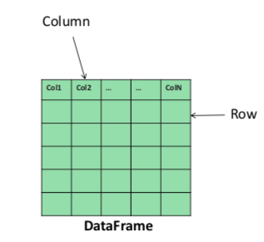
Distributed collection of data organized into named columns
Conceptually equivalent to a table in relational DB or a data frame in Pandas
API available in Scala, Java, Python, and R
Notes:
DataFrames jest najbardziej popularnym API strukturalnym reprezentującym tabele z danymi w postaci wierszy i kolumn.
Możemy dataframe wyobraźić sobie jako arkusz spreesheed z olabeleowanymi kolumnami.
Jednak między nimi jest fundamentalna różnica:
spreedsheaty znajdują się w jednym komputerze, w jednej okreslonej lokalizacji,
Dataframe może obejmować setki komputerów
Jeżeli chodzi o koncept DataFramów nie jest to unikalna koncepcja Sparka.
Zarówno Python jak i R korzystają z podobnych konceptów, jednakże (z pewnymi wyjątkami) wykorzystuje się je na pojedyńczej maszynie.
Ze względu na to że Spark /posiada interfejs zarówno dla pythona jak i dla R, dataframe bardzo łatwo można przekonwertować na Pandas
Sam dataframe w momencie przetwarzania równoległego konwertowany jest w sposób automatyczny na RDD i przetwarzany w sposób wcześniej ustalony.
Pytanie: z czego lepiej korzystać : RDD czy DataFrame
Generalnie nie należy już pisać kodu na niskopoziomowym api ze względu na to że twórcy Sparka stworzyli dla DataFrame’ów specjalny silnik optymalizacyjny o nazwie Catalyst który przerabia go na RDD w taki sposób, że o wiele lepiej niż gdybyśmy pisali ten kod na niskopoziomowym API.
Dodatkowo dataframe’y są zoptymalizowane w taki sposób że nieważne czy piszemy w Pythonie, Javie czy Scali, prędkość przetwarzania jest taka sama.

Slide 35
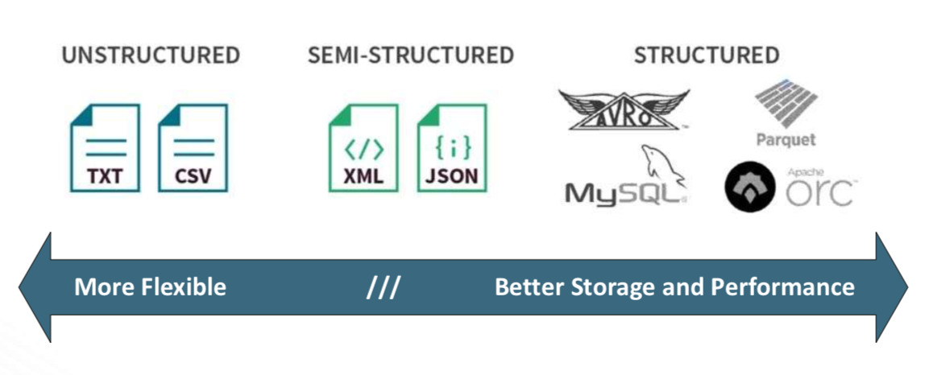

Slide 36
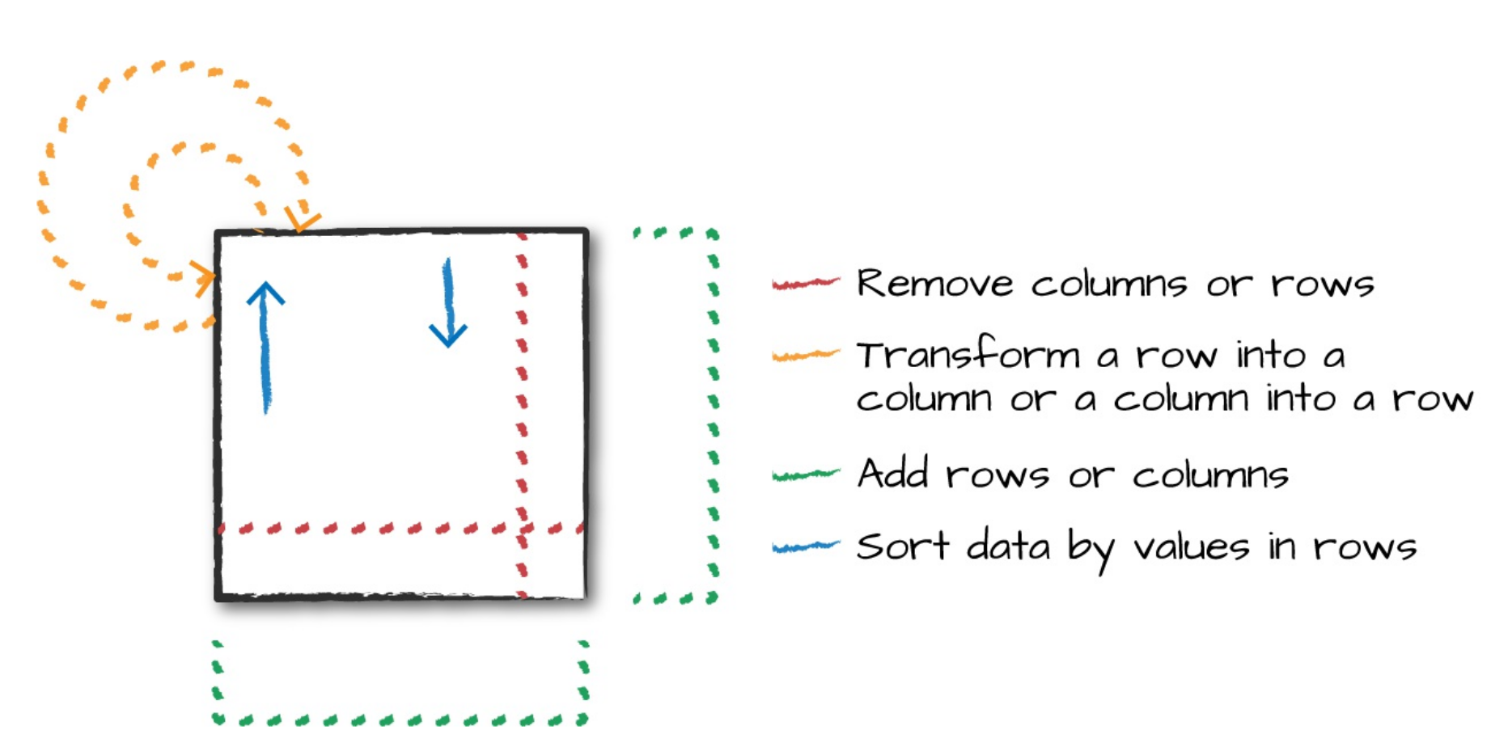
DataFrame Transformations
Notes:
Now that we briefly defined the core parts of a DataFrame, we will move onto manipulating
DataFrames. When working with individual DataFrames there are some fundamental objectives.
These break down into several core operations, as depicted in Figure 5-2:
Dodawanie wierszy i kolumn
Usuwanie wierszy i kolumn
Zamiana wierszy na kolumny i odwrotnie
Sortowanie

Slide 37
Notebooki
Notes:
Notebooki

Slide 38


Slide 39
transformers
estimators
evaluators
pipelines
Fundamental structures
Notes:
Notebooki

Slide 40
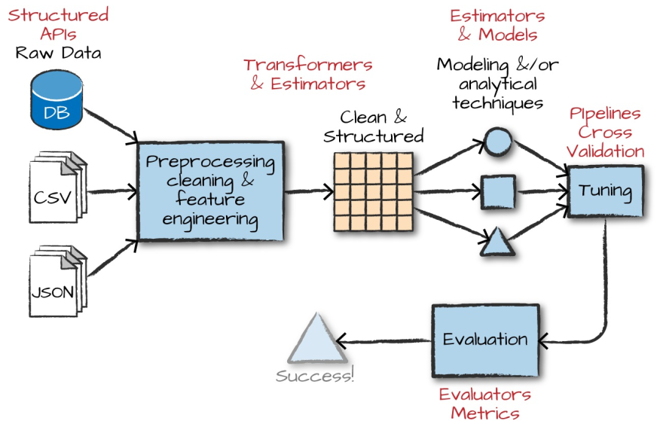
Machine learning workflow
Notes:
Now that we briefly defined the core parts of a DataFrame, we will move onto manipulating
DataFrames. When working with individual DataFrames there are some fundamental objectives.
These break down into several core operations, as depicted in Figure 5-2:
Dodawanie wierszy i kolumn
Usuwanie wierszy i kolumn
Zamiana wierszy na kolumny i odwrotnie
Sortowanie

Slide 41
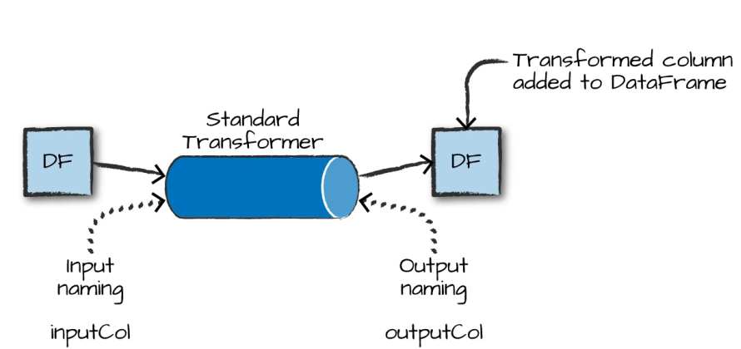
Transformers
Notes:
We discussed transformers in the previous chapter, but it’s worth reviewing them again here.
Transformers are functions that convert raw data in some way. This might be to create a new
interaction variable (from two other variables), to normalize a column, or to simply turn it into a
Double to be input into a model. Transformers are primarily used in preprocessing or feature
generation.
All transformers require you to specify, at a minimum, the inputCol and the outputCol, which
represent the column name of the input and output, respectively. You set these with
setInputCol and setOutputCol. There are some defaults (you can find these in the
documentation), but it is a best practice to manually specify them yourself for clarity. In addition
to input and output columns, all transformers have different parameters that you can tune
(whenever we mention a parameter in this chapter you must set it with a set() method). In
Python, we also have another method to set these values with keyword arguments to the object’s
constructor. We exclude these from the examples in the next chapter for consistency. Estimators
require you to fit the transformer to your particular dataset and then call transform on the
resulting object.

Slide 42
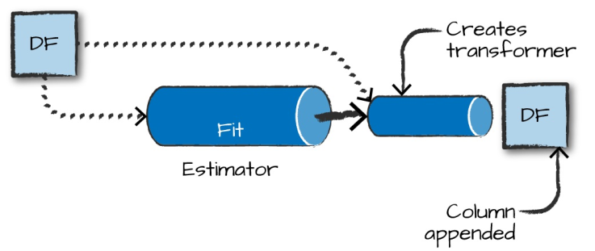
Estimators
Notes:
Another tool for preprocessing are estimators. An estimator is necessary when a transformation you would like to perform must be initialized with data or information about the input column (often derived by doing a pass over the input column itself).
For example, if you wanted to scale the values in our column to have mean zero and unit variance, you would need to perform a pass over the entire data in order to calculate the values you would use to normalize the data to mean zero and unit variance. In effect, an estimator can be a transformer configured according to your particular input data.
In simplest terms, you can either blindly apply a transformation (a “regular” transformer type) or perform a transformation based on your data (an estimator type).
An example of this type of estimator is the StandardScaler, which scales your input column
according to the range of values in that column to have a zero mean and a variance of 1 in each
dimension.

Slide 43
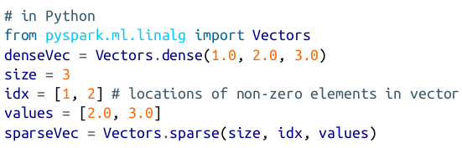
Low-level data types
Whenever we pass a set of features into a machine learning model, we must do it as a vector that consist of doubles
all inputs to machine learning algorithms(with several exceptions) in Spark must consist of type double(for labels) and Vector[Double] for features

Slide 44
High-Level Transformers
High-level transformers, such as the RFormula we saw in the previous chapter, allow you to
concisely specify a number of transformations in one. These operate at a “high level”, and allow
you to avoid doing data manipulations or transformations one by one. In general, you should try
to use the highest level transformers you can, in order to minimize the risk of error and help you
focus on the business problem instead of the smaller details of implementation. While this is not
always possible, it’s a good objective.

Slide 45
R - Formula
Easiest transformer to use when you have “conventionally” formatted data
Spark Borrows this transformer from R language to make it simple to declaratively specify a set of transformation for your data
Values can be either numerical or categorical , you do not need extract values from strings or manipulate them in any way.
Automatically handle categorical inputs(specified in strings) by performing something called one-hot encoding
With the RFormula, numeric columns will be cast to Double but will not be one-hot encoded. If the label column is of type String, it will be first transformed to Double with StringIndexer.
~
Separate target and terms
+
Concatenate terms; “+ 0” means removing the intercept (this means the y-intercept of the line
that we will fit will be 0)
-
Remove a term; “- 1” means removing intercept (this means the y-intercept of the line that
we will fit will be 0)
:
Interaction (multiplication for numeric values, or binarized categorical values)
.
All columns except the target/dependent variable
Notes:
In brief, one-hot encoding converts a set of values into a set of binary columns specifying whether or not the data point has each particular value (we’lldiscuss one-hot encoding in more depth later in the chapter)
WARNING
Automatic casting of numeric columns to Double without one-hot encoding has some important
implications. If you have numerically valued categorical variables, they will only be cast to Double,
implicitly specifying an order. It is important to ensure the input types correspond to the expected
conversion. If you have categorical variables that really have no order relation, they should be cast to
String. You can also manually index columns (see “Working with Categorical Features”).

Slide 46
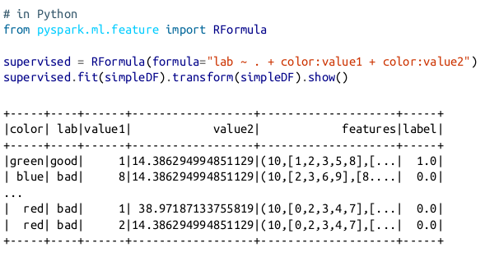
R - Formula
Notes:
In brief, one-hot encoding converts a set of values into a set of binary columns specifying whether or not the data point has each particular value (we’lldiscuss one-hot encoding in more depth later in the chapter)
WARNING
Automatic casting of numeric columns to Double without one-hot encoding has some important
implications. If you have numerically valued categorical variables, they will only be cast to Double,
implicitly specifying an order. It is important to ensure the input types correspond to the expected
conversion. If you have categorical variables that really have no order relation, they should be cast to
String. You can also manually index columns (see “Working with Categorical Features”).

Slide 47
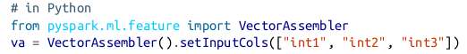
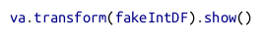
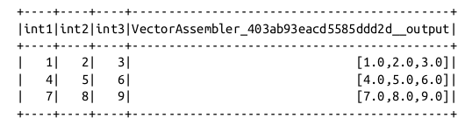
VectorAssembler
tool you’ll use in nearly every single pipeline you generate.
It helps concatenate all your features into one big vector you can then pass into an estimator

Slide 48
Continous Features

Slide 49
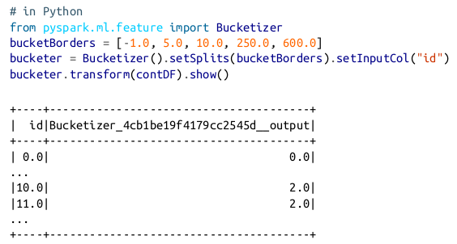
Bucketing - Bucketizer
Example : column with person weight , you want to predict some value based on this information. n some cases it might be simpler to create three buckets : “Overweight”, “Averege”,”Underweight”
Specify bucket :
To specify the bucket, set its borders. For example, setting splits to 5.0, 10.0, 250.0 on our contDF will actually fail because we don’t cover all possible input ranges.
When specifying your bucket points, the values you pass into splits must satisfy three requirements:
The minimum value in your splits array must be less than the minimum value in your DataFrame
The maximum value in your splits array must be greater than the maximum value inyour DataFrame.
You need to specify at a minimum three values in the splits array, which creates two buckets.
Warning :
The Bucketizer can be confusing because we specify bucket borders via the splits method, but these
are not actually splits.
Notes:
Continuous features are just values on the number line, from positive infinity to negative infinity.
There are two common transformers for continuous features.
First, you can convert continuous features into categorical features via a process called bucketing, or you can scale and normalize
your features according to several different requirements. These transformers will only work on Double types, so make sure you’ve turned any other numerical values to Double:
You specify how buckets should be created via an array or list of Double values. This is useful because you may want to
simplify the features in your dataset or simplify their representations for interpretation later on.
Example : column with person weight , you want to predict some value based on this information. In some cases it might be simpler to create three buckets : “Overweight”, “Averege”,”Underweight”
Specify bucket :
To specify the bucket, set its borders. For example, setting splits to 5.0, 10.0, 250.0 on our contDF will actually fail because we don’t cover all possible input ranges.
When specifying your bucket points, the values you pass into splits must satisfy three requirements:
The minimum value in your splits array must be less than the minimum value in your DataFrame
The maximum value in your splits array must be greater than the maximum value inyour DataFrame.
You need to specify at a minimum three values in the splits array, which creates two buckets.
Warning :
The Bucketizer can be confusing because we specify bucket borders via the splits method, but these
are not actually splits.
In order to handle null or NaN values, we must specify the handleInvalid parameter as a
certain value. We can either keep those values (keep), error or null, or skip those rows.
Here’s an example of using bucketing:

Slide 50
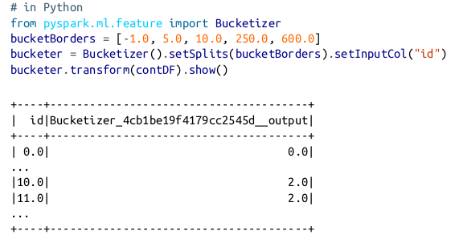
Bucketing - QuantileDiscretizer
bucket the values into user specified buckets with the splits being determined by approximate quantiles values.
For instance, the 90th quantile is the point in your data at which 90% of the data is below that value.
Notes:
Continuous features are just values on the number line, from positive infinity to negative infinity.
There are two common transformers for continuous features.
First, you can convert continuous features into categorical features via a process called bucketing, or you can scale and normalize
your features according to several different requirements. These transformers will only work on Double types, so make sure you’ve turned any other numerical values to Double:
You specify how buckets should be created via an array or list of Double values. This is useful because you may want to
simplify the features in your dataset or simplify their representations for interpretation later on.
Example : column with person weight , you want to predict some value based on this information. In some cases it might be simpler to create three buckets : “Overweight”, “Averege”,”Underweight”
Specify bucket :
To specify the bucket, set its borders. For example, setting splits to 5.0, 10.0, 250.0 on our contDF will actually fail because we don’t cover all possible input ranges.
When specifying your bucket points, the values you pass into splits must satisfy three requirements:
The minimum value in your splits array must be less than the minimum value in your DataFrame
The maximum value in your splits array must be greater than the maximum value inyour DataFrame.
You need to specify at a minimum three values in the splits array, which creates two buckets.
Warning :
The Bucketizer can be confusing because we specify bucket borders via the splits method, but these
are not actually splits.
In order to handle null or NaN values, we must specify the handleInvalid parameter as a
certain value. We can either keep those values (keep), error or null, or skip those rows.
Here’s an example of using bucketing:

Slide 51
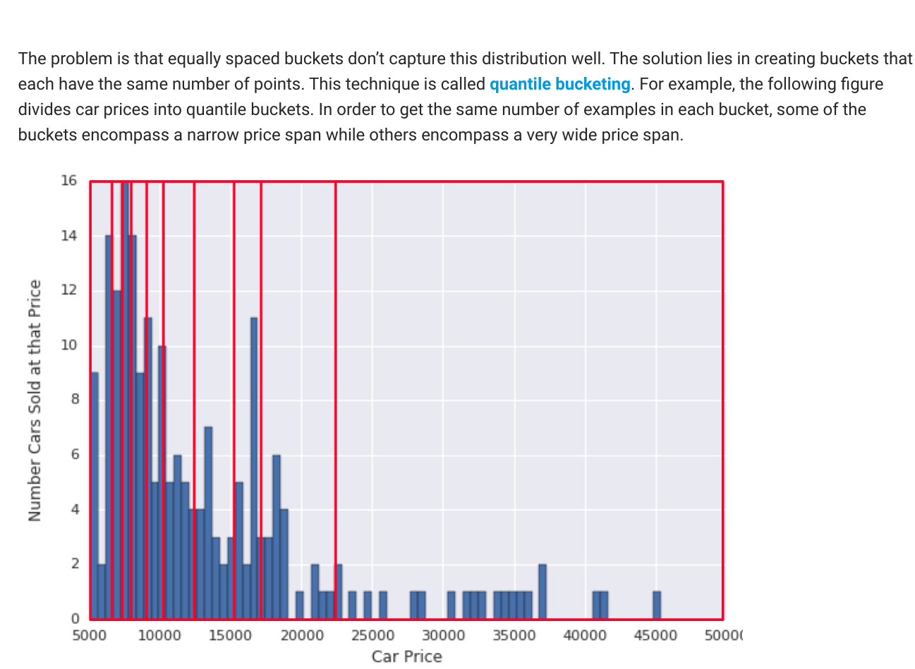
bucket the values into user specified buckets with the splits being determined by approximate quantiles values.
For instance, the 90th quantile is the point in your data at which 90% of the data is below that value.
Notes:
Continuous features are just values on the number line, from positive infinity to negative infinity.
There are two common transformers for continuous features.
First, you can convert continuous features into categorical features via a process called bucketing, or you can scale and normalize
your features according to several different requirements. These transformers will only work on Double types, so make sure you’ve turned any other numerical values to Double:
You specify how buckets should be created via an array or list of Double values. This is useful because you may want to
simplify the features in your dataset or simplify their representations for interpretation later on.
Example : column with person weight , you want to predict some value based on this information. In some cases it might be simpler to create three buckets : “Overweight”, “Averege”,”Underweight”
Specify bucket :
To specify the bucket, set its borders. For example, setting splits to 5.0, 10.0, 250.0 on our contDF will actually fail because we don’t cover all possible input ranges.
When specifying your bucket points, the values you pass into splits must satisfy three requirements:
The minimum value in your splits array must be less than the minimum value in your DataFrame
The maximum value in your splits array must be greater than the maximum value inyour DataFrame.
You need to specify at a minimum three values in the splits array, which creates two buckets.
Warning :
The Bucketizer can be confusing because we specify bucket borders via the splits method, but these
are not actually splits.
In order to handle null or NaN values, we must specify the handleInvalid parameter as a
certain value. We can either keep those values (keep), error or null, or skip those rows.
Here’s an example of using bucketing:

Slide 52
Scaling and Normalization
While not always necessary, doing so is usually a best practice
Do this when your data based on different scales Example : DataFrame with two columns: weight (inounces) and height (in feet)
If you don’t scale or normalize, the algorithm will be less sensitive
to variations in height because height values in feet are much lower than weight values in ounces. That’s an example where you should scale your data.

Slide 53
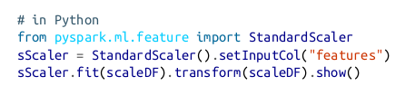
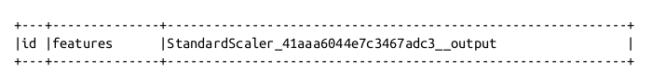
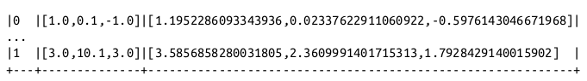
StandardScaler
The StandardScaler standardizes a set of features to have zero mean and a standard deviation of 1.
The flag withStd will scale the data to unit standard deviation while the flag withMean
(false by default) will center the data prior to scaling it.

Slide 54
StandardScaler
The StandardScaler standardizes a set of features to have zero mean and a standard deviation of 1.
The flag withStd will scale the data to unit standard deviation while the flag withMean
(false by default) will center the data prior to scaling it.

Slide 55
Working with Categorical Features
Notes:
The most common task for categorical features is indexing. Indexing converts a categorical
variable in a column to a numerical one that you can plug into machine learning algorithms.
While this is conceptually simple, there are some catches that are important to keep in mind so
that Spark can do this in a stable and repeatable manner.
In general, we recommend re-indexing every categorical variable when pre-processing just for
consistency’s sake. This can be helpful in maintaining your models over the long run as your
encoding practices may change over time.

Slide 56
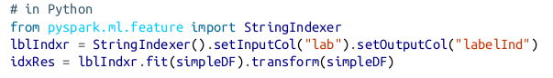
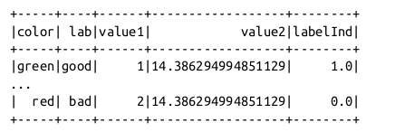
StringIndexer
simplest way to index categorical features
map string to different numerical ID’s
Spark StringIndexer creates metadata attached to the DataFrame that specify what imputs correspond to what outputs
This allow us get inputs back from ther respective index values
apply columns that are not strings, they will be converted to strings before being indexed
StringIndexer - Estimator -> must be fit on the input data. Must see all inputs to select a mapping of inputs to ID’s
Notes:
Zindeksowane dane można odindeksować spowrotem jupi!
Indeksować można również na gotowym wektorze, jupi! ( niestety wartości ciągłe też zindeksuje gówno :( )
If you train a StringIndexer
on inputs “a,” “b,” and “c” and then go to use it against input “d,” it will throw an error by
default. Another option is to skip the entire row if the input value was not a value seen during
training. Going along with the previous example, an input value of “d” would cause that row to
be skipped entirely. We can set this option before or after training the indexer or pipeline. More
options may be added to this feature in the future but as of Spark 2.2, you can only skip or throw
an error on invalid inputs.

Slide 57

Converting back
simplest way to index categorical features
map string to different numerical ID’s
Spark StringIndexer creates metadata attached to the DataFrame that specify what imputs correspond to what outputs
This allow us get inputs back from ther respective index values
apply columns that are not strings, they will be converted to strings before being indexed
StringIndexer - Estimator -> must be fit on the input data. Must see all inputs to select a mapping of inputs to ID’s

Slide 58
Spark Execucution modes
An execution mode gives you the power to determine where the aforementioned resources are
physically located when you go to run your application. You have three modes to choose from:
Cluster mode
Client mode
Local mode

Slide 59
Dictionary
Driver
The driver is the process “in the driver seat” of your Spark Application. It is the controller of the execution of a Spark Application and maintains all of the state of the Spark cluster (the state and tasks of the executors). It must interface with the cluster manager in order to actually get physical resources and launch executors. At the end of the day, this is just a process on a physical machine that is responsible for maintaining the state of the application running on the cluster.
Executors Spark executors are the processes that perform the tasks assigned by the Spark driver. Executors have one core responsibility: take the tasks assigned by the driver, run them, and report back their state (success or failure) and results. Each Spark Application has its own separate executor processes.

Slide 60
Dictionary
Cluster manager The cluster manager is responsible for maintaining a cluster of machines that will run your Spark Application(s). Somewhat confusingly, a cluster manager will have its own “driver” (sometimes called master) and “worker” abstractions. The core difference is that these are tied to physical machines rather than processes.
Notes:
When it comes time to actually run a Spark Application, we request resources from the cluster manager to run it. Depending on how our application is configured, this can include a place to run the Spark driver or might be just resources for the executors for our Spark Application. Over the course of Spark Application execution, the cluster manager will be responsible for managing the underlying machines that our application is running on. Spark currently supports three cluster managers: a simple built-in standalone cluster manager, Apache Mesos, and Hadoop YARN. However, this list will continue to grow, so be sure to check the documentation for your favorite cluster manager. Now that we’ve covered the basic components of an application, let’s walk through one of the first choices you will need to make when running your applications: choosing the execution mode.

Slide 61

Notes:
The machine on the left of the illustration is the Cluster Manager
Driver Node. The circles represent daemon processes running on and managing each of the
individual worker nodes. There is no Spark Application running as of yet—these are just the
processes from the cluster manager

Slide 62

Cluster mode
Notes:
Tryb klastra jest prawdopodobnie najczęstszym sposobem uruchamiania aplikacji Spark.
W trybie klastra użytkownik przesyła wstępnie skompilowany skrypt JAR, Python lub R do menedżera klastra.
Klaster manager następnie uruchamia proces drivera w węźle roboczym wewnątrz klastra, a także w systemie procesy executorów.
Oznacza to, że menedżer klastra jest odpowiedzialny za utrzymanie całego Sparka i procesów związanych z aplikacją.
Rysunek 15-2 pokazuje, że menedżer klastra umieścił nasz sterownik na węzeł roboczy i executory w innych węzłach roboczych

Slide 63

Client mode
Notes:
Tryb klienta jest niemal taki sam jak tryb klastra z tym że driver sparka pozostaje na maszynie klienta który zatwierdza aplikacje.
Oznacza to że maszyna klienta jest odpowiedzialna za zadządzanie driverem sparka, a menadżer klastrów zarządza procesami executorów.
Na powyższym rysunku powyżej włączona jest aplikacja sparka z maszyny która nie jest połączona z menadżerem klastrów.

Slide 64
Local mode
Local mode is a significant departure from the previous two modes: it runs the entire Spark
Application on a single machine.
It achieves parallelism through threads on that single machine.
This is a common way to learn Spark, to test your applications, or experiment iteratively with
local development.
However, we do not recommend using local mode for running production
applications.
Notes:
Tryb klienta jest niemal taki sam jak tryb klastra z tym że driver sparka pozostaje na maszynie klienta który zatwierdza aplikacje.
Oznacza to że maszyna klienta jest odpowiedzialna za zadządzanie driverem sparka, a menadżer klastrów zarządza procesami executorów.
Na powyższym rysunku powyżej włączona jest aplikacja sparka z maszyny która nie jest połączona z menadżerem klastrów.

Slide 65
Life Cycle of a Spark Application
Notes:
We assume that a cluster is already running with four nodes, a
driver (not a Spark driver but cluster manager driver) and three worker nodes. The actual clustermanager does not matter at this point: this section uses the vocabulary from the previous section
to walk through a step-by-step Spark Application life cycle from initialization to program exit.

Slide 66

Client Request
Notes:
The first step is for you to submit an actual application. This will be a pre-compiled JAR or
library. At this point, you are executing code on your local machine and you’re going to make a
request to the cluster manager driver node (Figure 15-4). Here, we are explicitly asking for
resources for the Spark driver process only. We assume that the cluster manager accepts this
offer and places the driver onto a node in the cluster. The client process that submitted the
original job exits and the application is off and running on the cluster.
Notacka
Pomarancz-driver process
Darker
arrows represent communication by Spark or Spark-related processes, whereas dashed lines represent
more general communication (like cluster management communication).

Slide 67

Launch
Notes:
Now that the driver process has been placed on the cluster, it begins running user code
This code must include a SparkSession that initializes a Spark cluster (e.g.,
driver + executors). The SparkSession will subsequently communicate with the cluster manager
(the darker line), asking it to launch Spark executor processes across the cluster (the lighter
lines). The number of executors and their relevant configurations are set by the user via the
command-line arguments in the original spark-submit call.
The cluster manager responds by launching the executor processes (assuming all goes well) and
sends the relevant information about their locations to the driver process. After everything is
hooked up correctly, we have a “Spark Cluster” as you likely think of it today

Slide 68

Execution
Notes:
Now that we have a “Spark Cluster,” Spark goes about its merry way executing code, as shown
in Figure 15-6. The driver and the workers communicate among themselves, executing code and
moving data around. The driver schedules tasks onto each worker, and each worker responds
with the status of those tasks and success or failure. (We cover these details shortly.)

Slide 69

Completion
Notes:
After a Spark Application completes, the driver processs exits with either success or failure
(Figure 15-7). The cluster manager then shuts down the executors in that Spark cluster for the
driver. At this point, you can see the success or failure of the Spark Application by asking the
cluster manager for this information.

Slide 70


Slide 71

Stream Processing
Fundamentals

Slide 72
Structured streaming basic info
Structured Streaming : streaming processing framework built on spark SQL engine(Catalyst)
Uses the existing structured APIs in Spark (Dataframes,SQL), supports all Spark SQL operations
Main idea : treat stream of data as a table to which data is continuously appended.
Not change your query code when doing batch or stream processing
Specify only wheter to run that query in batch or streaming
Internally, structured streaming will automaticly figure out how to “incrementalize” query i.e update its result efficently whenever new data arriver (and run it in a fault-tolerant fashion)
Structured streaming enables users to build continous application

Slide 73
Core Concepts
Transformations and actions : Spark Structured streaming maintains the same concepts of transformations and actions like Spark SQL.
Input Sources : Apache Kafka 0.10, HDFS, Socket source for testing
Sinks(destination of streaming) : Apache Kafka 0.10, almost any sink, console sink, memory sink

Slide 74
Output modes
Append : only add new records to the output sink
Update : update changed records in place
Rewrite : rewrite the full output
Important detail : certain queries and certain sinks only supports certain output modes.

Slide 75
Triggers
output modes define how data is output
triggers define when data is output
By default Structured Streaming will look for new input records as soon as it has finished processing the last group of input data, giving the lowest latency possible for new results.
However, this behavior can lead to writing many small output files when the sink is a set of files.
Thus, Spark also supports triggers based on processing time (look for new data at a fixed interval)

Slide 76
Event-Time processing : ( processing data based on timestamp included in the record that may arrive out of order)
Event-time: time fields that are embedded in your data. Rathen than processing data according to the time it reaches your system, you process it according to the time that it was generated, even if records ariirve out of order at the streaming application due to slow uploads or network delays.
Watermarks : allow you to specify how late they expect to see data in event time. For example in application that processes logs from mobile devices one might expects log to be up to 30 minutes late due to upload delays. Systems that support event time, including Structured Streaming, usually allow setting watermakrs to limit how long they need to remember old data.

Slide 77
Structured streaming Examples

Slide 78


Slide 79


Slide 80


Static version of DataFrame
Streaming version of DataFrame
maxFilesPerTrigger - allows to control how quickly Spark will read all of the files in the folder. By limit to low value we limiting the flow of our stream to one file per trigger

Slide 81
Sources
Sinks :
Apache Kafka
Almost any file format
A foreach sink for running arbitary computaion on the output records
A console sink for testing
A memory sink for debugging
Sinks :
Apache Kafka
Almost any file format
A foreach sink for running arbitary computaion on the output records
A console sink for testing
A memory sink for debugging

Slide 82

Dziękuje za uwagę ;)
Notes:
Now that we briefly defined the core parts of a DataFrame, we will move onto manipulating
DataFrames. When working with individual DataFrames there are some fundamental objectives.
These break down into several core operations, as depicted in Figure 5-2:
Dodawanie wierszy i kolumn
Usuwanie wierszy i kolumn
Zamiana wierszy na kolumny i odwrotnie
Sortowanie

